Slide 1
A zsidó vallás

Slide 2
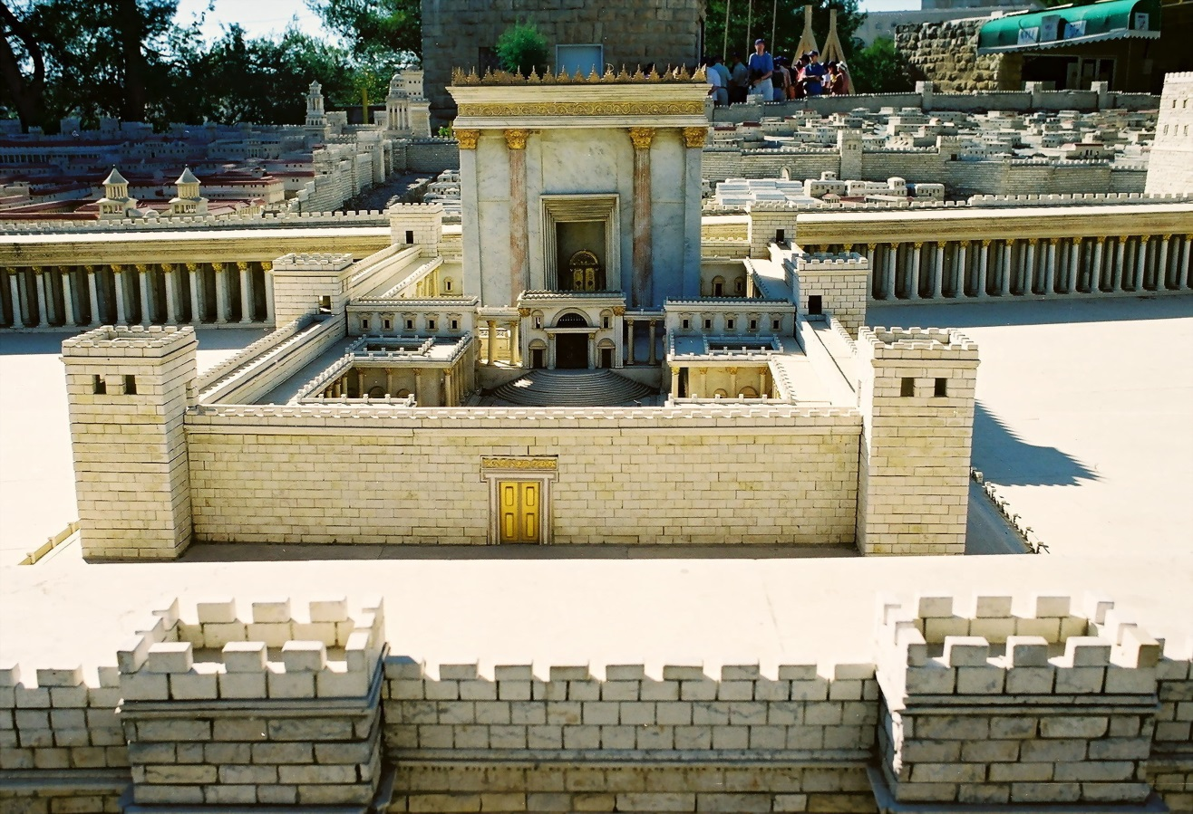
Salamoni templom,
melyet Heródes király renováltatott és bővítetett ki.
Az udvar az áldozások helye.
A Szentélybe csak a papság léphetett be, hátsó része a Szentek Szentje, ahol elfüggönyözve a Szövetség Ládája állt.

Slide 3
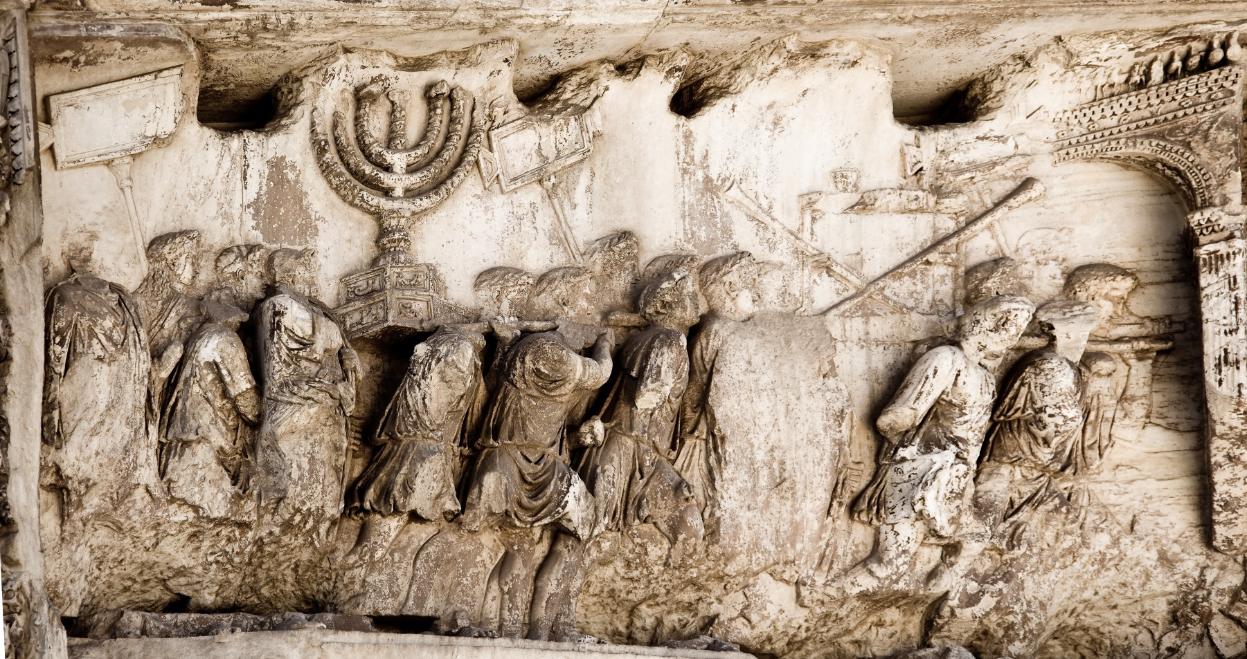
Titusz római császár győzelmi diadalíve
A győztesek Rómába vitték a templom kegytárgyait, melyekről ez az utolsó ismert ábrázolás.

Slide 4
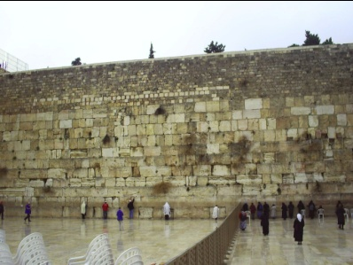
Siratófal
A templom egyetlen, megmaradt fala, ahol
külön imádkoznak az asszonyok és férfiak.

Slide 5
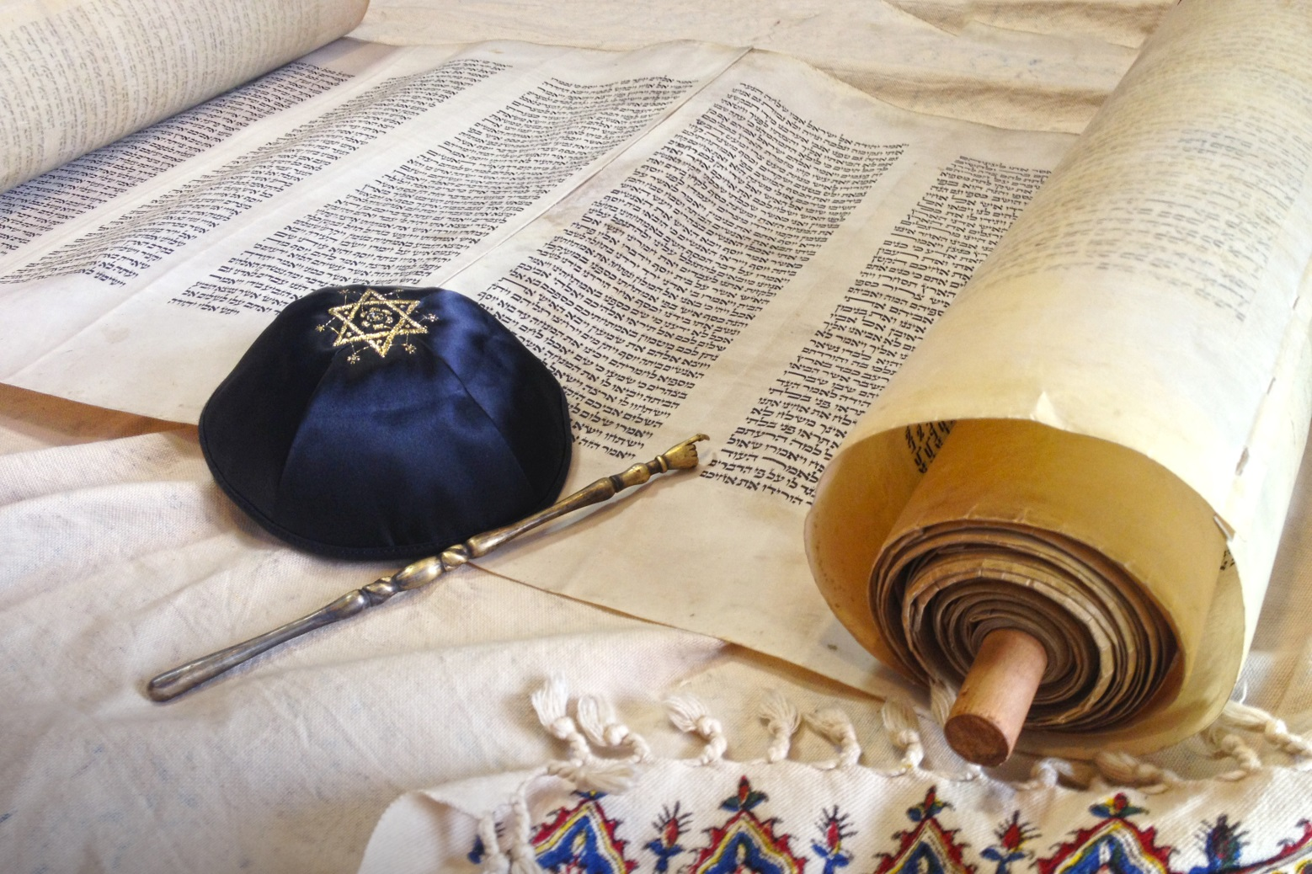
Tóratekercs, rajta egy tóra-mutató és egy kipa
A szent szövegek olvasásához szükséges vallási tárgyak.

Slide 6
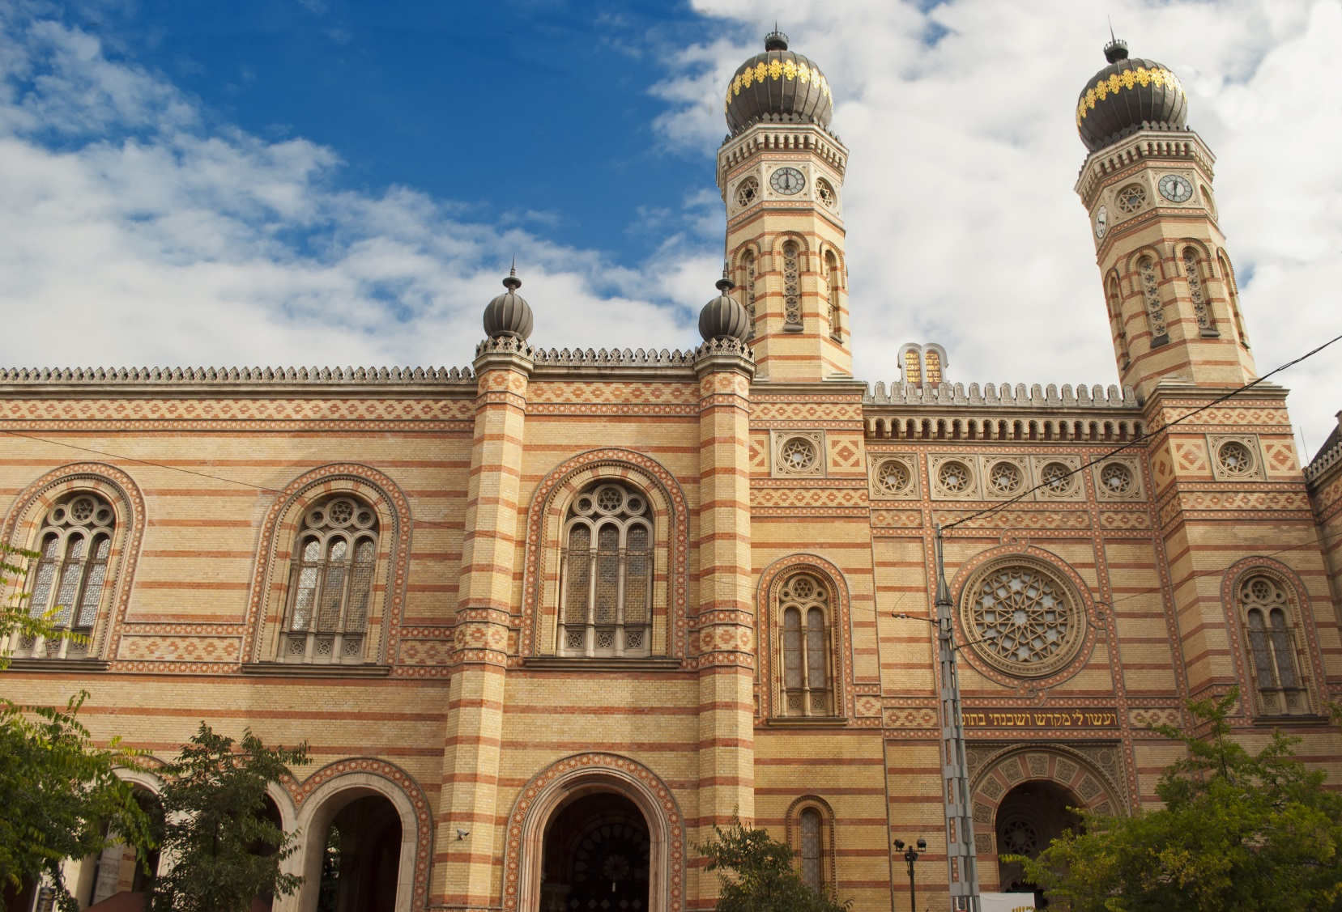
Dohány utcai zsinagóga Budapesten
Európa legnagyobb zsinagógája

Slide 7
Páska vacsora
A bárány hús, torma és egyéb keserű zöldségek, illetve a páska kenyér emlékeztet az Egyiptomból való szabadulásra.
A tojás a templomi áldozások szimbóluma.
A bor és a kehely a megszentelődés – ítélet – megváltás –dicsőítés pohara. Áll az asztalon még gyertya és aTóra az imádkozáshoz.

Slide 8
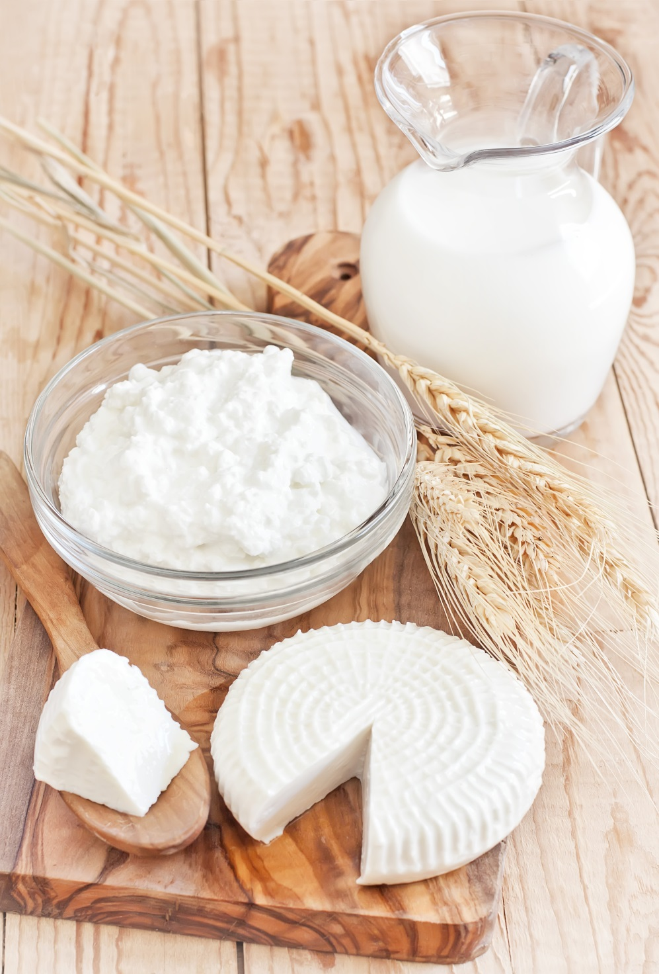
Sávout
Az ünnepi étkek a búza, mely az aratást és tej amely a Törvényt szimbolizálja.

Slide 9
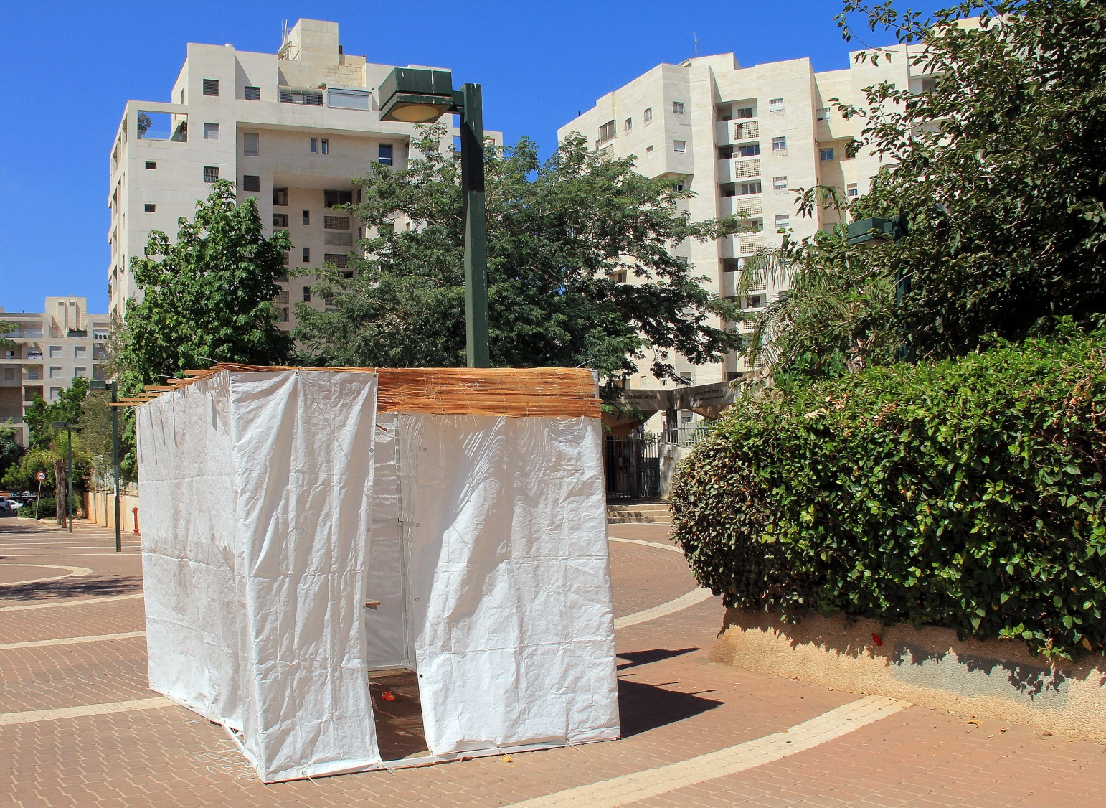
Szukkót
Az ünnep idejére épített sátor egy lakótelepen.:

Slide 10
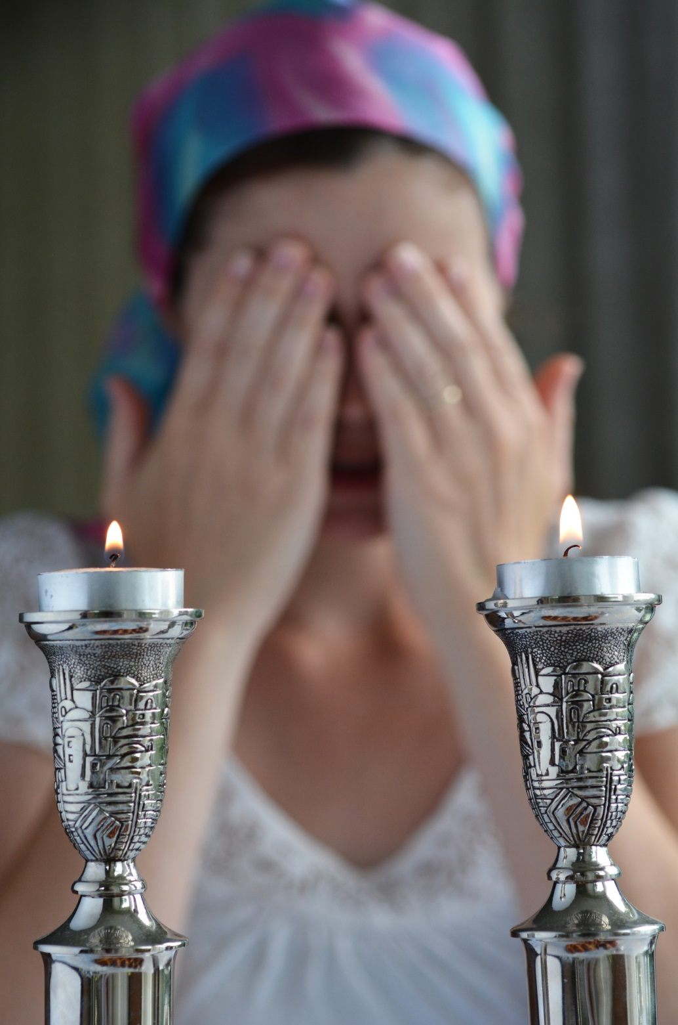
Sabbath
A ház asszonya meggyújtja a szombati gyertyákat ás imádkozik.

Slide 11
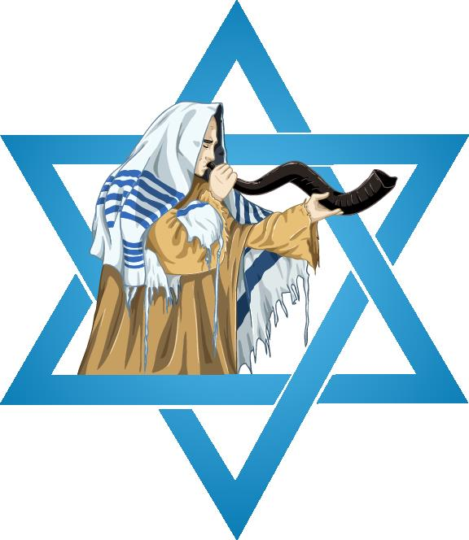
Zsidó férfi imakendőben megfújja a sófárt
Háttérben a Dávid csillag

Slide 12
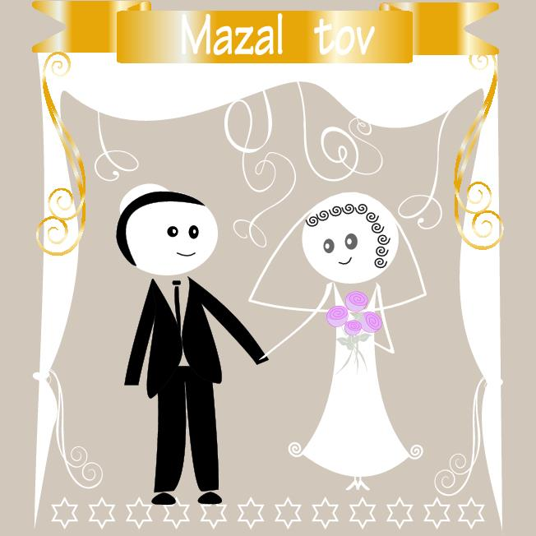
Zsidó esküvő
A szertartást az esküvői sátor (hüpe) alatt tartják. A vőlegény kipát, a menyasszony fátylat visel.
Malal tov – Gratulálunk!

